Slide 1

«Круг сообщества, как современная форма проведения профилактической работы с обучающимися».
МБОУ «Излучинская ОСШУИОП №1»
Педагог-психолог: Окунцева Т.Н.

Slide 2
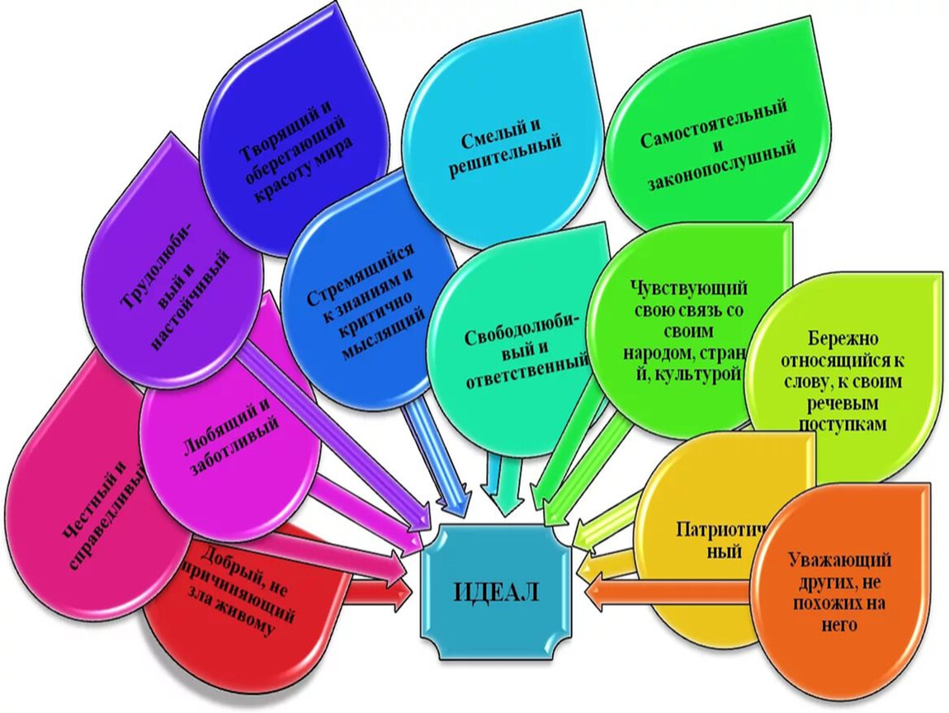
Портрет обучающегося глазами педагогов:

Slide 3
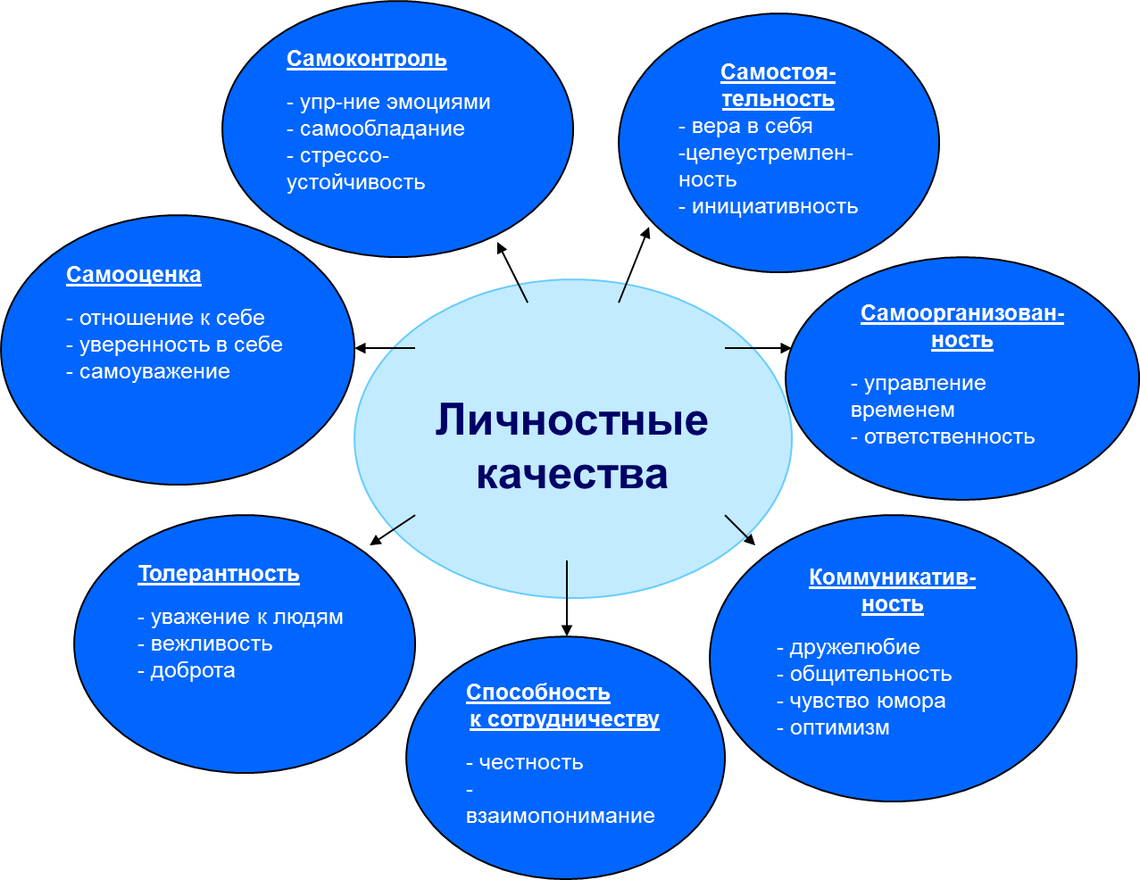
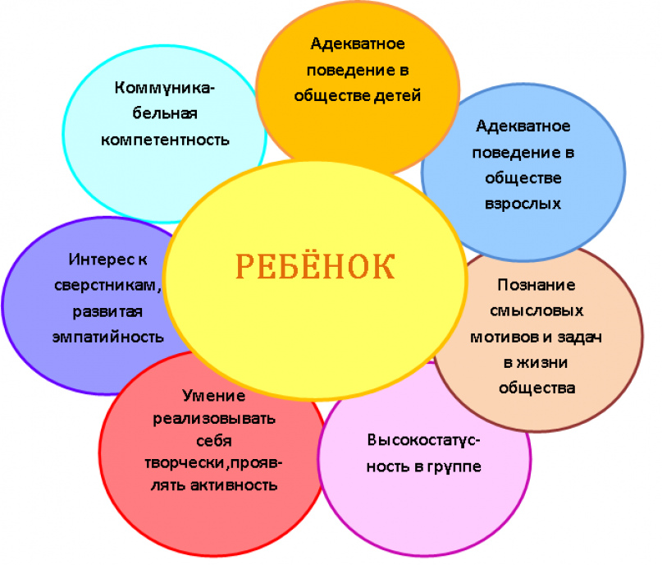
Портрет ребёнка глазами родителей:

Slide 4



Slide 5
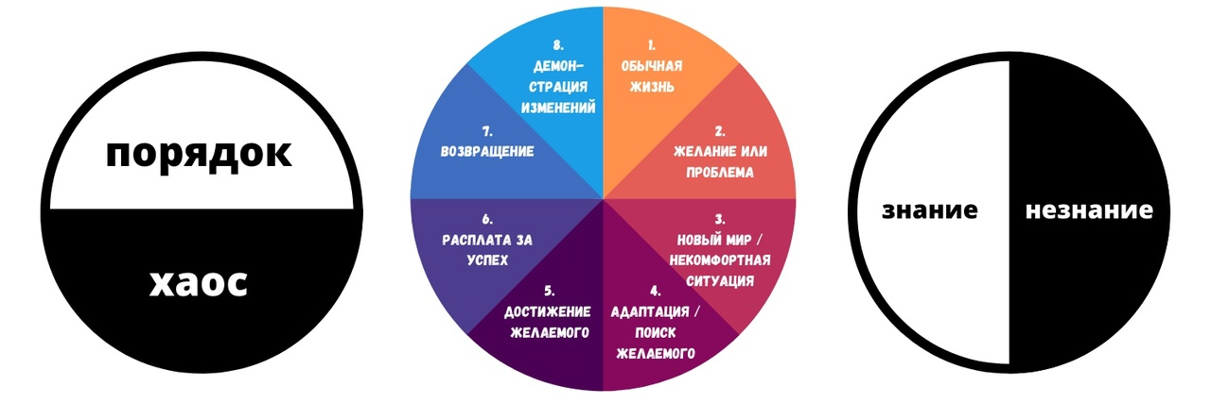
Подростковый возраст:

Slide 6

Общение с подростком.
Необходимо уметь выслушать, понять, посочувствовать.
Нельзя ставить подростка в ситуацию неопределенности, неясности.
Обеспечить возможность занять достойное место в классном коллективе.
Не создавать напряжения во взаимоотношениях, не угрожать.
Создавать ровные и открытые отношения. Обращаться по имени.
Знать состояние здоровья подростка, замечать признаки утомляемости.
Стимулировать личную ответственность.
Общение с подростком должно носить успокаивающий характер.
Подход к анализу поведения подростков не должен носить оценочный характер, нужно относиться к поступку, а не к личности.
Подросток должен принимать ваши эмоции и чувства к нему.
Построение учебной деятельности на уроках должно отражать учет индивидуальных отличий, что поможет снизить напряженность обучающихся, испытывающих неудовлетворенность по поводу учебных затруднений.
Учебная деятельность должна способствовать развитию умений думать абстрактно и гипотетически, должна соответствовать постоянно меняющимся потребностям подростков.
Во взаимодействии необходимо избегать чрезмерного физического и психологического давления на подростков.
Необходимо способствовать пониманию и принятию подростками физических изменений.

Slide 7
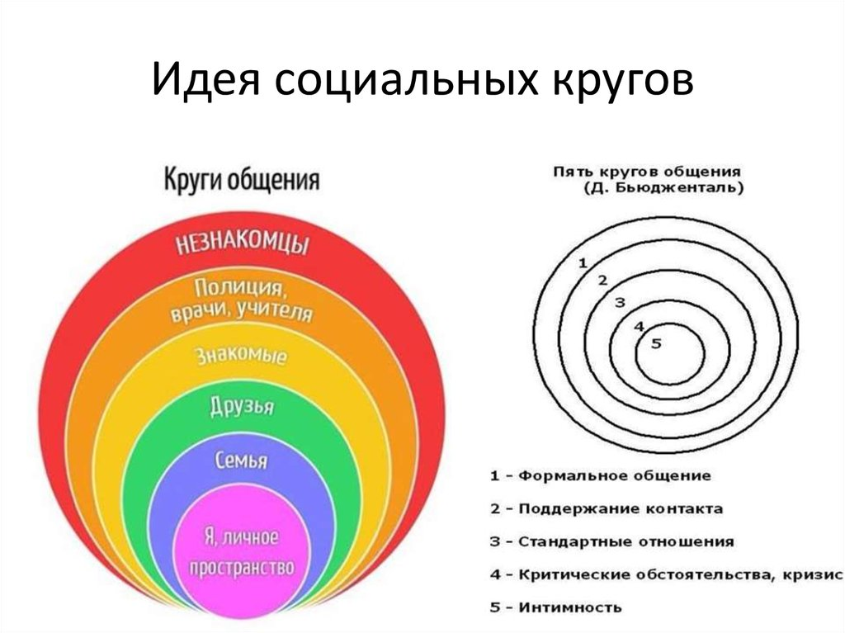

Slide 8
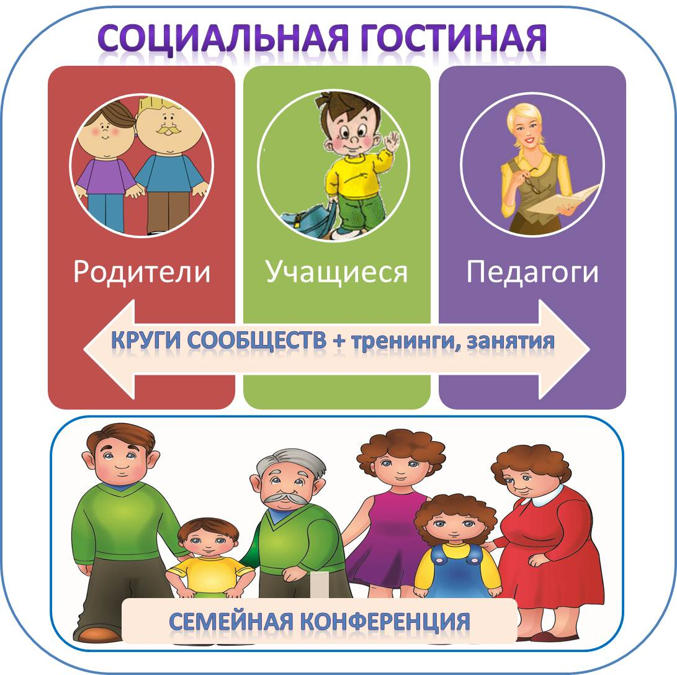


Slide 9


Особенностью круга сообщества является привлечение к обсуждению конфликтной ситуации всех заинтересованных людей, что обеспечивает их активное участие в принятии решения и разделении ответственности за его последующее выполнение.

Slide 10

Круг сообщества – это арена для разговора, форма сплочения, возможность высказаться, услышать ровесников и быть услышанным ими.
«Круги стремятся дойти до сути нашего существования, исследуя наши сердца, душу и наше представление о правде, и вновь открыть наши жизненные ценности, которые помогают нам понять, какими мы хотим быть»

Slide 11

Технология «Круги сообщества»
Круг сообщества – работа с группой в круге с целью решения той или иной проблемы ( проблем).
Круг проблем
Круг решений
Круг ответственности

Slide 12

Формы деятельности «Кругов сообщества».
- Разрешение конфликтов.
- Организация пространства эмоционального доверия
- Содействие в формировании общих ценностей в коллективе.

Slide 13

Круг - интереснейший формат, он создает массу возможностей для взаимодействия, учит уважать и понимать других, воспитывает эмоциональный интеллект.
Формы кругов:
1. Круг Заботы.
2. Круг решения проблем.
3. Круг сообщества.

Slide 14
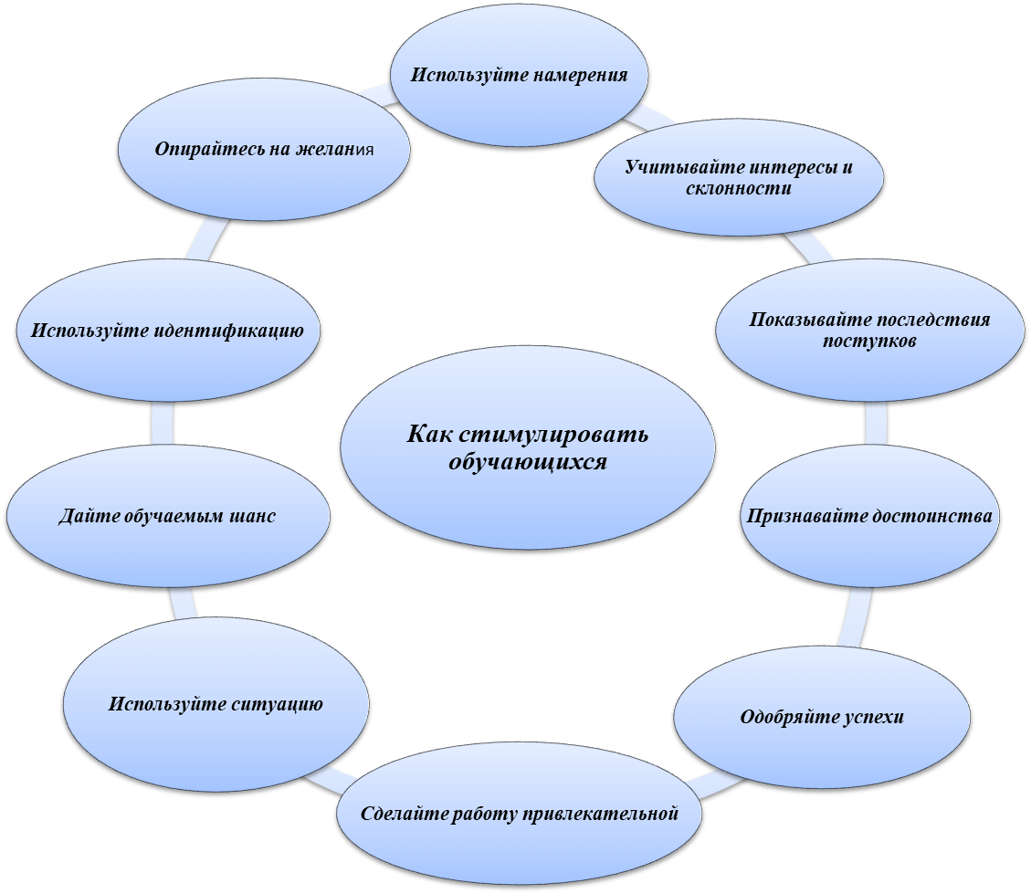

Стимулировать обучающихся на своих уроках необходимо:

Slide 15

Круг сообщества бывают:
- Круг примирения.
- Круг исцеления.
- Круг поддержки.
- Профилактический круг.

Slide 16

«Круг сообщества» — универсальная форма медиации.
Основные правила в «Круге»:
Говорит только тот, у кого в руках Символ слова.
Уважать символа слова.
Символом слова может быть любой мелкий предмет, который удобно держать и передавать только в одну сторону из рук в руки.
Говорить от всего сердца и уважительно, корректно, по существу.
Слушать с уважением (смысл мероприятия в том, чтобы понять другого).
Соблюдать конфиденциальность (всё сказанное на Круге остается между участниками Круга).
Оставаться в Круге до его завершения.

Slide 17
Ведущий во время разговора участников не вмешивается и не комментирует, после завершения раунда может задавать уточняющиеся вопросы.
Обязанности ведущего:
- когда и как прервать человека;
- когда открыть Круг и когда закрыть его;
- когда объявить перерыв;
- как использовать символ слова;
- как напоминать участникам о необходимости придерживаться принятых правил.

Slide 18
В Круге имеет следующие фазы:
1. Фаза создание основ для диалога. Она состоит из следующих действий:
- приветствие;
- церемония открытия;
- раунд знакомства;
-достижение консенсуса по правилам Круга (ведущий и/или участники);
- раунд личных историй;
- благодарность присутствующим;
- объяснение цели Круга.
2. Фаза обсуждение ситуации, проблем, интересов и намерений. Состоит из действий:
- рассказы о переживаниях, чувствах, проблемах;
- определение проблем, интересов, намерений, надежд;
- подведение итогов.

Slide 19
В Круге имеет следующие фазы:
3. Фаза рассмотрение возможных вариантов решения ситуации и проблем, выявленных в ходе встречи. Состоит из действий:
- обсуждение возможных решений (раунды);
- создание условий для достижения консенсуса по плану действий (ведущий).
4. Фаза достижение консенсуса или чувства общности. В Круге определяются:
- пункты соглашения или общей точки зрения (раунды);
- следующие шаги (ведущий).
5. Фаза закрытия включает:
- подведение итогов: соглашение/ следующие шаги (ведущий);
- завершающий обмен мыслями о встрече в Круге (раунд);
- церемония закрытия.

Slide 20
Актуальные темы для «Круга сообщества» обучающихся:
Качество, которое я ценю в себе, в других.
Дальнейшие образовательные планы.
Мой идеал класса.
Как Вы видите сложившуюся ситуацию..?
Какой выход Вы видите и что готовы для этого делать, когда…?
Что необходимо для конструктивного диалога?
Что я готов делать, чтобы мой класс стал лучше (приблизился к идеалу).
Жизненные ценности.
Успех и успешность.
Плюсы и минусы в общении.
Поступки в жизни человека.
Почему взрослые и дети совершают необдуманные поступки.

Slide 21
Основные темы для «Круга сообщества» родителей
Какие учебные предметы лучше даются моему ребёнку и почему?
Моя жизненная ценность и как я ее передаю своему ребёнку.
Как моему ребенку живётся в классе.
Что я, как родитель, готов делать, чтобы в классе была более доброжелательная атмосфера.
Жизненные ценности .
Семейные традиции.
Что лучше у меня получается в семье…
Дальнейшие планы моего ребёнка..

Slide 22
Основные результаты Кругов:
Доверие к себе, развитие мотивации на социально – полезную активность.
Развитие способности построения эмоционально благополучных отношений с близкими.
Развитие умения позитивного отношения к неизбежным между людьми столкновениями интересов и потребностей.
Развитие умения использовать конфликты для лучшего понимания себя и других, а также для решения проблем.

Slide 23
Профилактическая работа педагога – психолога с обучающимися 7 а класса «Круги сообщества».
 | Тема «Качество, которое я ценю в себе, в других» | Тема «Дальнейшие образовательные планы» | Тема «Жизненные ценности». | Тема «Успех и успешность».
№ | Дата проведения 12.09.2023 | Дата проведения 24.10.2023 | Дата проведения 27.12.2023 | Дата проведения
1. | Иванов Пётр | Иванов Пётр | Иванов Пётр | н
2. | Киселёв Иван | н | Киселёв Иван | Киселёв Иван
3.
4.
5.

Slide 24
Спасибо всем участникам, за плодотворную и творческую работу!
Буду очень рада помочь в индивидуальной беседе,
звоните, если будут вопросы по телефону
8 -951-961-48-10
С уважением Татьяна Николаевна

